Slide 1

新PQDT论文挑选流程

Slide 2

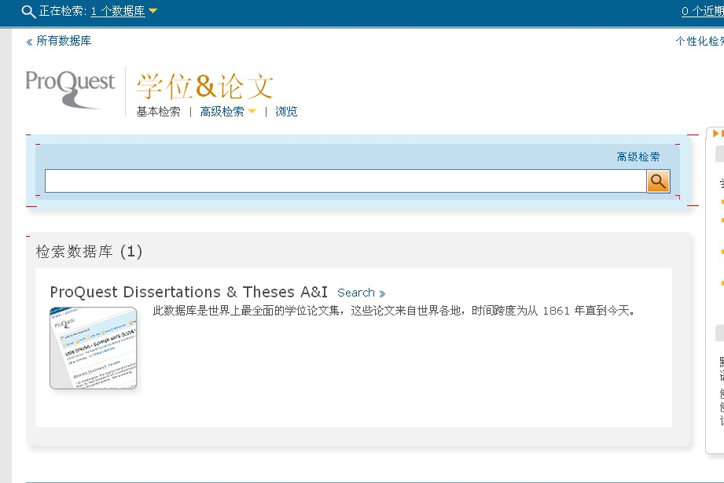

进入PQDT文摘库http://search.proquest.com/
Technology

Slide 3
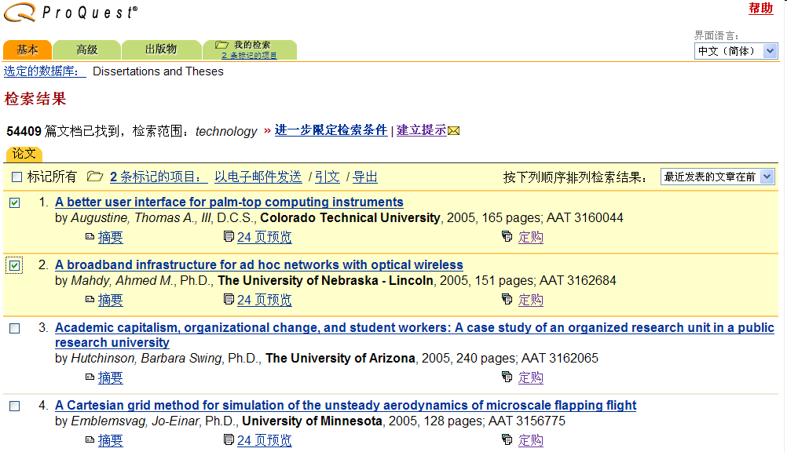

检索结果
应选择三项俱全的进行标记

Slide 4
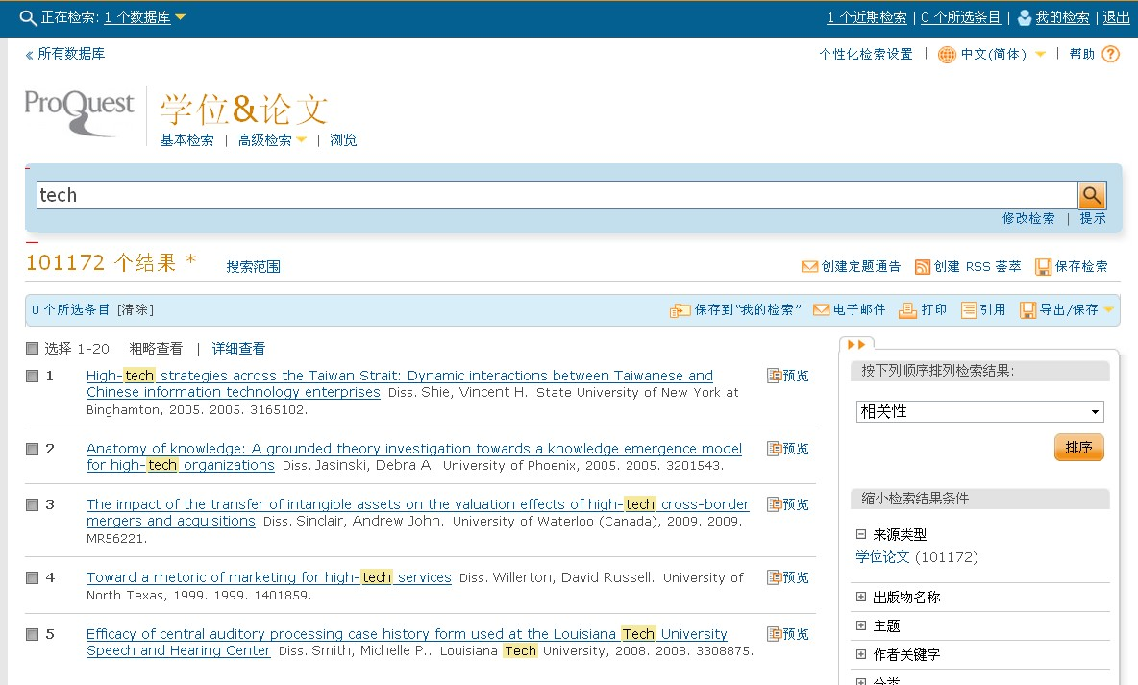
选中需要的论文，将鼠标移到“导出/保存”，点击“RIS”格式
检索结果

Slide 5
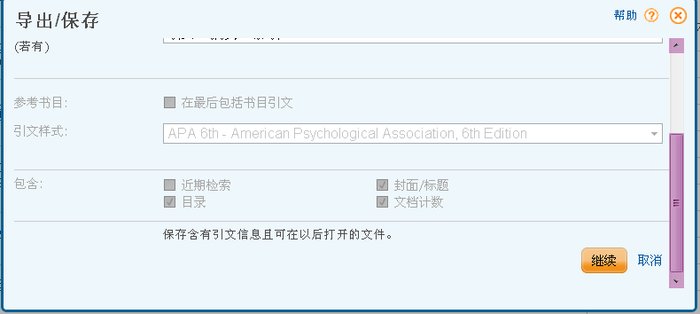
导出论文（第一步）

Slide 6
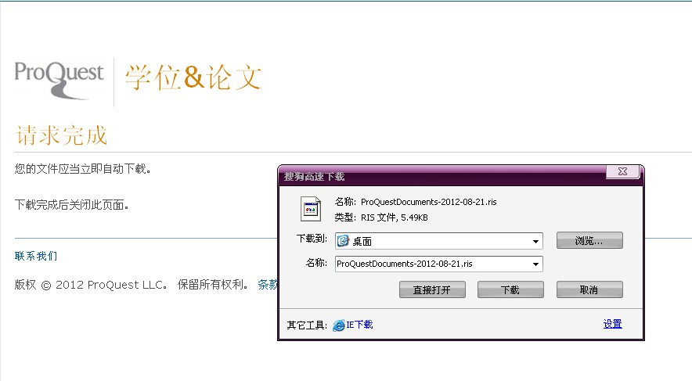
导出论文（第二步）

Slide 7
导出论文结果文件及挑选注意事项：
1.文件格式为文本格式即RIS文件
2.出版号以0、C、D、U开始的论文不可选
3.有Full text – PDF标记的论文可忽略
4.每条记录以“TY - THES”开头，以“ER -”结尾，
中间信息不可修改、删除

Slide 8
将保存文件发送至邮箱：
caoyf@cueb.edu.cn
如有问题请打电话咨询：83952390
谢谢！

